Slide 1
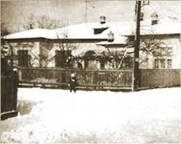
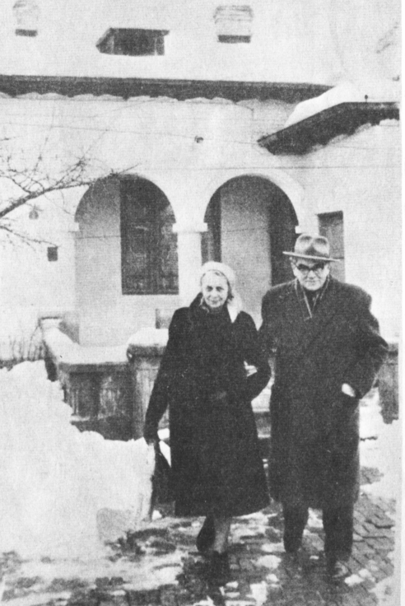
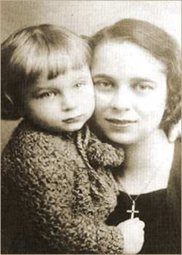
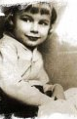
Concursul :
„Biserica-
familia românilor
de pretutindeni”
Miniproiectul
„Întoarcerea acasă” –
Amintește-ți de Nichita Stănescu

Slide 2
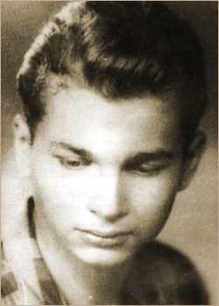
Crezul artistic
A vorbi despre limba română este ca o duminică. Limba română este patria mea. De aceea, pentru mine, muntele munte se numeşte, de aceea, pentru mine, iarba iarbă se spune, de aceea, pentru mine, izvorul izvorăşte, de aceea, pentru mine, viaţa se trăieşte.

Slide 3
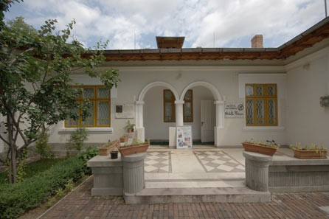
ACASĂ LA NICHITA...
Când îngeri blonzi încă mai sunt...
în ceruri,
când paşii lor încă nu s-au stins
pe pământ,
când cauţi urma ce-au zgâriat-o adânc
efemer,
găseşti un tainic mesaj aruncat
în etern...

Slide 4
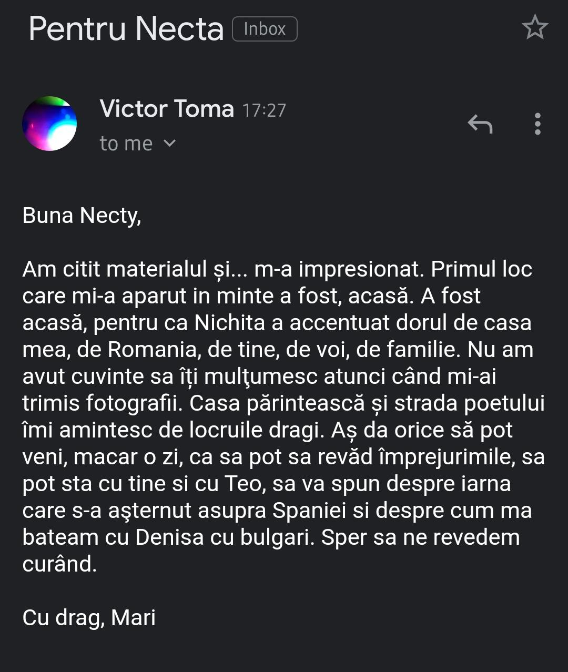
Am primit răspuns...

